Slide 1
HC12082
FusionAccess
R6
V3.0
洪飞泷/wx350110
2017.11.11
新开发
Notes:
2015.7.4
调整版权和页码对齐，位于参考线8.5到8.9之间。
调整编辑框行距为单倍行距。
2015.7.9
删除此页课程版本后的“ISSUE”。
新增“产品版本”和“课程版本”的示例。
2015.8.3
调整母板主体和备注，段落格式为“允许标点溢出边界”。
2015.8.4
删除缩略语页；
重命名版式“8#空白”为“8#仅标题”。
2015.9.2
新增备注模板，备注页正上方添加页眉，显示本章标题。
2015.9.14
删除“谢谢”那页的白色“谢谢”。
2017.11.8
调整母版中标题宽度。
2017.12.8
适当拉长了备注页文本框长度，防止2013版后的PPT会自动换页。

Slide 2
桌面发放

Slide 3
本章节主要讲述了FusionAccess 6.0虚拟桌面的发放与管理步骤。

Slide 4
学完本课程后，您将能够:
掌握虚拟机模板创建流程
掌握虚拟桌面发放流程
掌握虚拟桌面的管理方法

Slide 5
模板制作
桌面发放
桌面管理
Notes:
桌面模板本质上是虚拟机模板，区别是经过了特殊的封装和配置，因此可以用于发放桌面。普通的虚拟机模板无法直接用于发放桌面。

Slide 6
操作步骤
在FusionCompute上创建一台空虚拟机。
在FusionCompute上通过VNC登录空虚拟机，并通过VNC登录窗口挂载Windows ISO进行系统安装，并安装PvDriver。
管理员安装操作系统补丁，以及模板需预置的应用软件。例如：office，QQ等。
管理员使用FusionAccess工具安装HDA软件，优化操作系统，配置防火墙规则等其他操作，完成模板制作。
1、创建裸虚拟机
2、安装操作系统，安装PvDriver
3、安装操作系统补丁，应用软件
4、模板工具制作

Slide 7
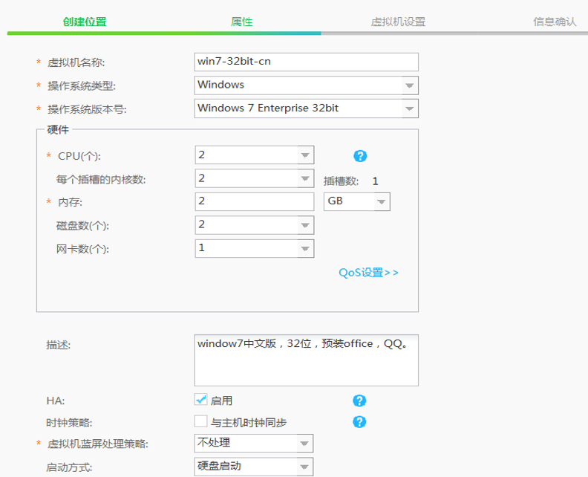
创建裸虚拟机
管理员登录FusionCompute，选择“计算池”->“主机”->“创建虚拟机”，创建模板空虚拟机。

Slide 8
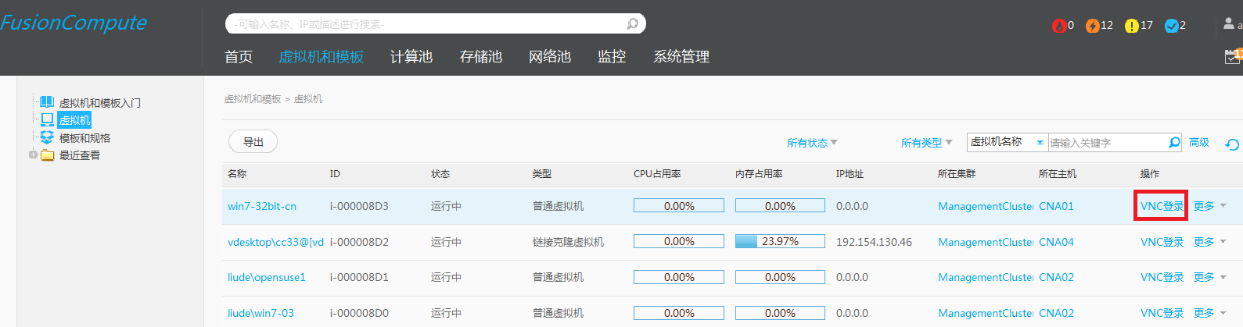
安装操作系统 (1/2)
管理员通过VNC登录模板虚拟机，挂载操作系统ISO，安装操作系统。
管理员通过FC虚拟机“挂载Tools”菜单为虚拟机挂载PvDriver安装盘，再通过VNC窗口完成安装。

Slide 9
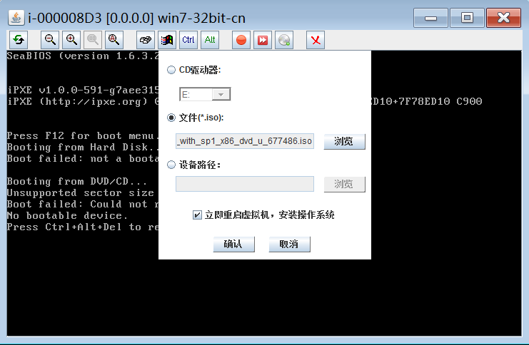
安装操作系统 (2/2)

Slide 10
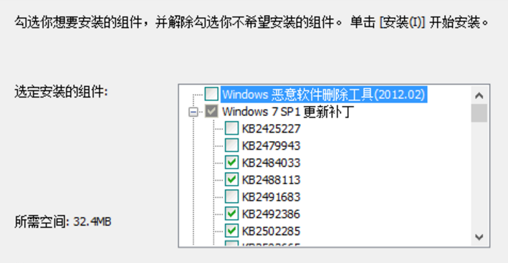
安装系统补丁、应用软件 (1/2)
管理员安装系统补丁，并根据需要在模板内预装各种应用软件。

Slide 11
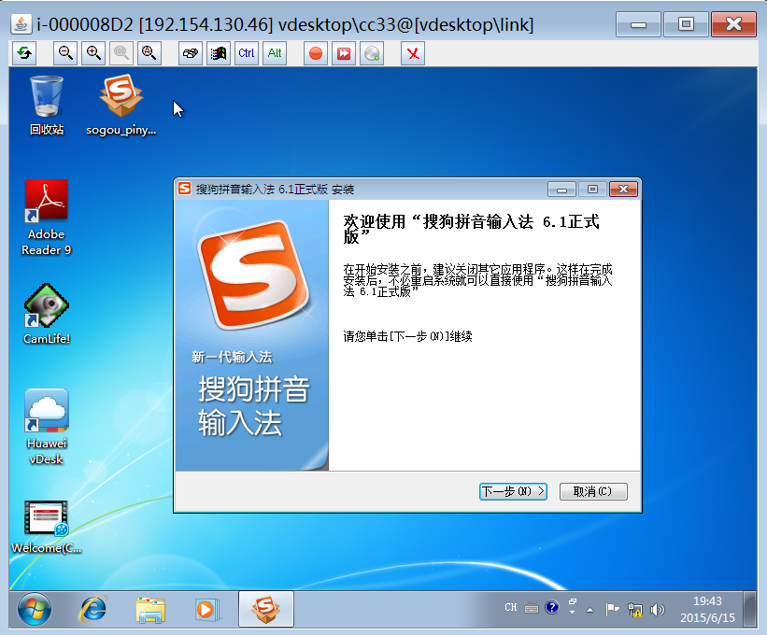
安装系统补丁、应用软件 (2/2)

Slide 12
使用工具制作模板 (1/3)
使用Administrator帐号登录虚拟机。
将模板工具的ISO文件FusionAccess_Windows_Installer_V100R006Cxx.iso挂载到虚拟机中。
打开光盘文档，双击“run.bat”运行模板制作工具。
单击“制作模板”，按照界面提示完成模板制作。

Slide 13
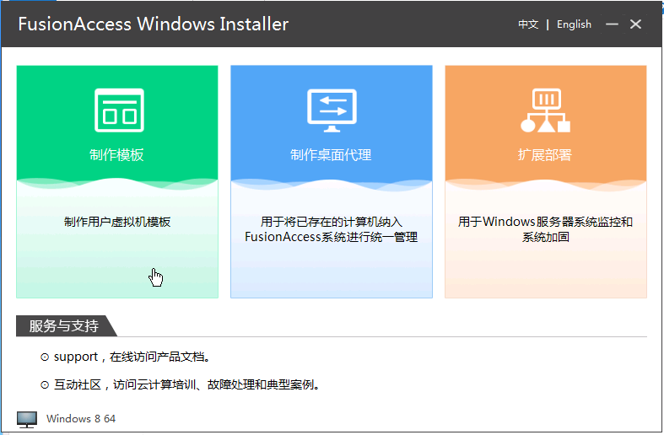
使用工具制作模板 (2/3)

Slide 14
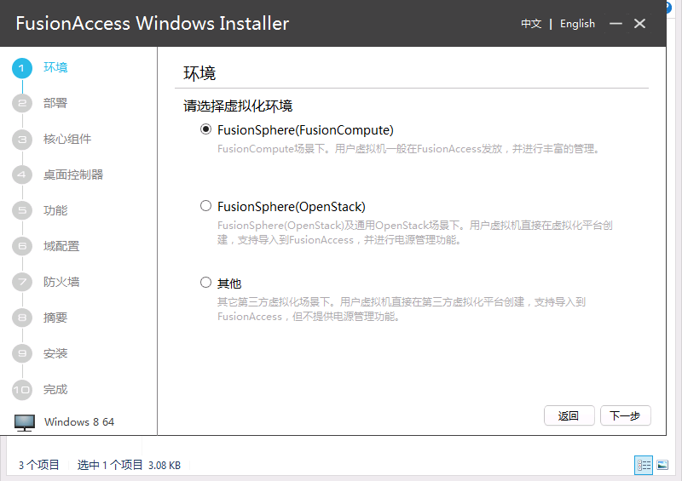
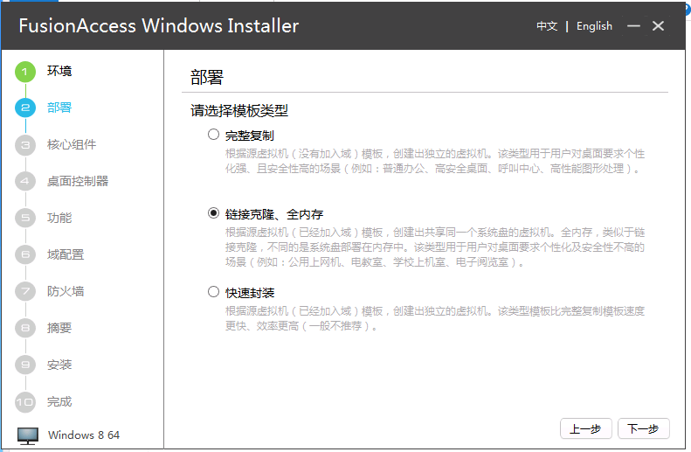
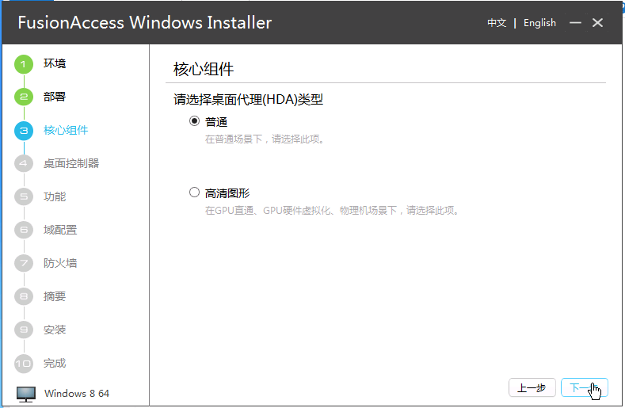
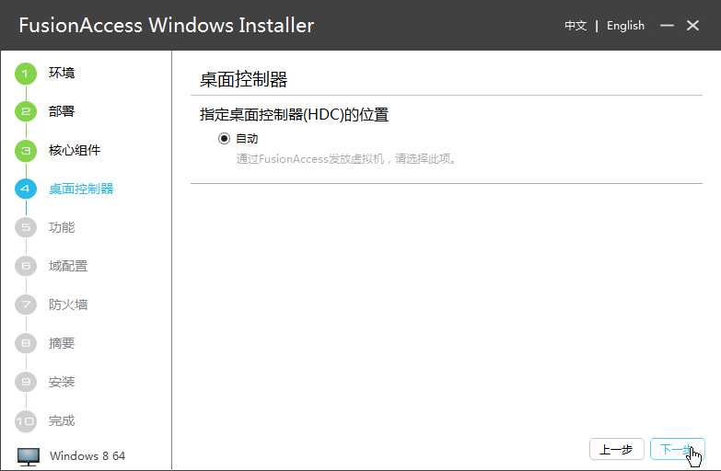
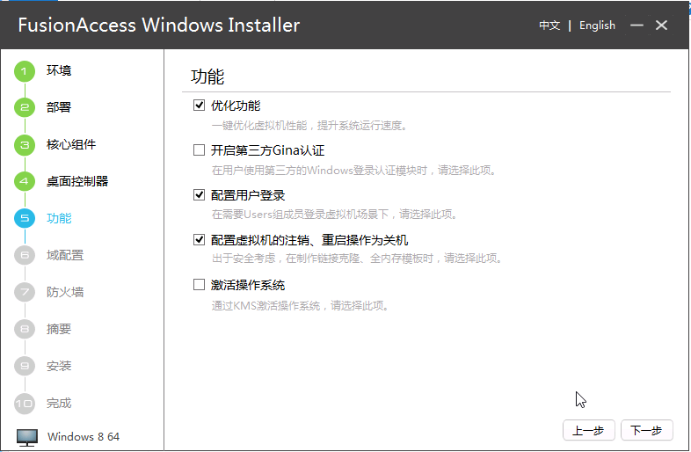
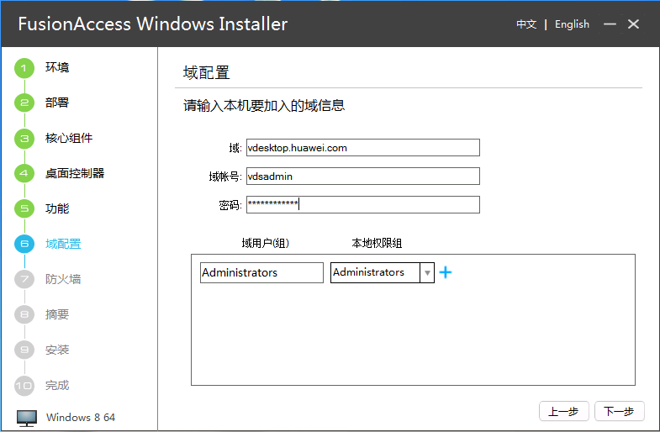
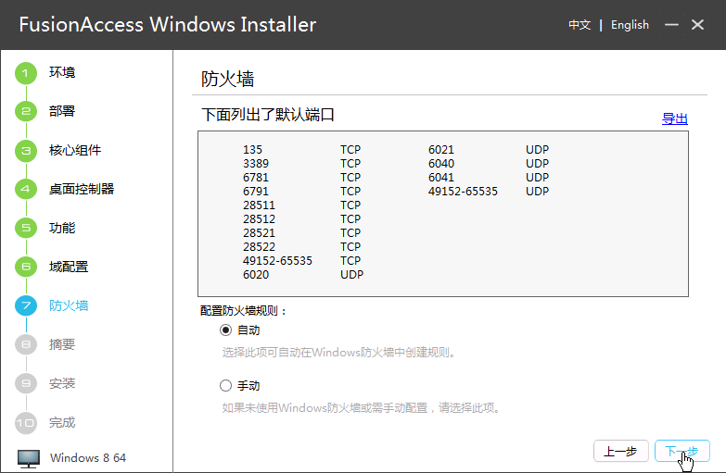
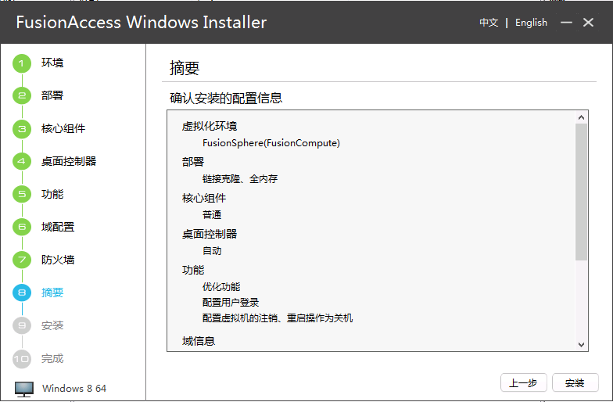
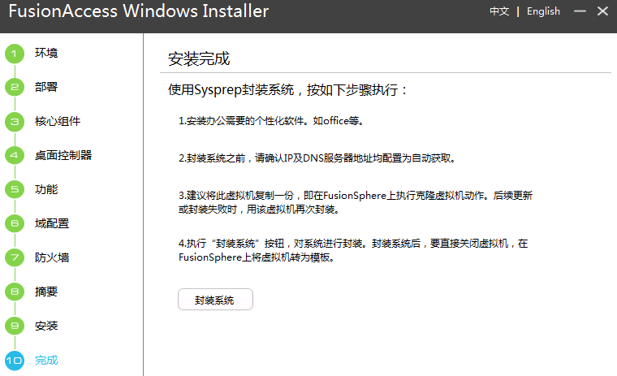
使用工具制作模板 (3/3)

Slide 15
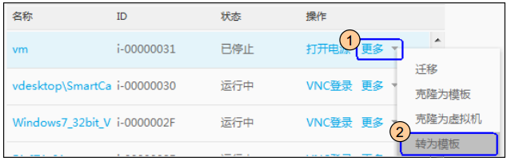
将虚拟机转化为模板
在FusionCompute中，选择“虚拟机和模板 > 虚拟机”。
在待转为模板的虚拟机所在行，选择“更多 > 转为模板”。

Slide 16
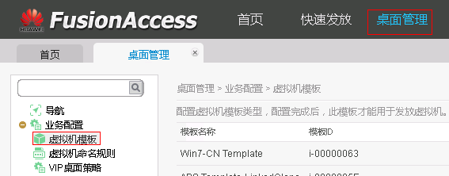
配置模板 (1/2)
在FusionAccess界面，选择“桌面管理”，在左侧导航树中，选择“业务配置 > 虚拟机模板”。
在右侧窗口中，在待发放虚拟机模板所在行，根据实际应用场景选择参数。

Slide 17
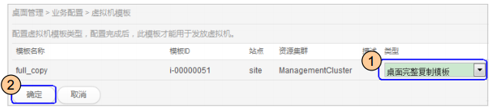
配置模板 (2/2)

Slide 18
模板制作
桌面发放
桌面管理

Slide 19
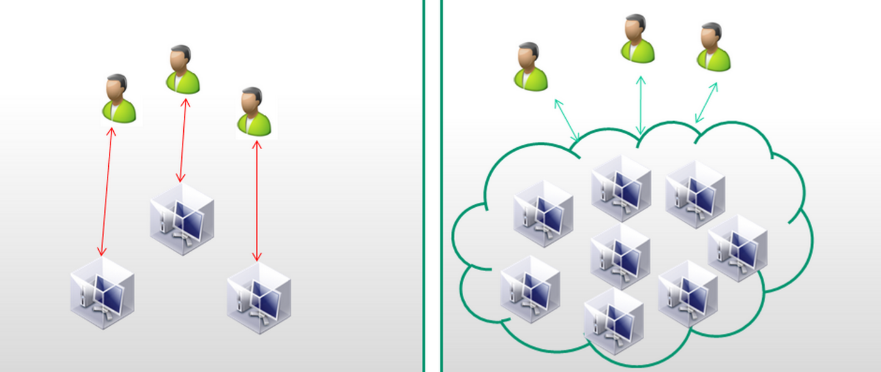
桌面发放概述
目前FusionAccess支持专有分配和池两种分配模式：
专有指一人一台虚拟桌面，常用于OA办公等场景。
池指一群人共用一组虚拟机，无个性化数据，常用于呼叫中心等场景。
“专有”
“池”

Slide 20
桌面发放概述 (1/2)
虚拟机组类型
链接克隆：虚拟机组中的虚拟机可以共享一个系统盘，具有虚拟机创建速度快、软件更新快捷的特点，该虚拟机组类型对应的虚拟机模板类型为“链接克隆”。
完整复制：虚拟机组中的每个虚拟机都分配一个系统盘，该虚拟机组类型对应的虚拟机模板类型为“完整复制”和“快速封装”。
Notes:
注：先了解创建虚拟机时的几个名词，便于于理解后面创建虚拟机
创建虚拟机时，根据不同的场景需创建不同类型的虚拟机分配给不同类型的用户
虚拟机组和桌面组有一定的关系，“链接克隆”虚拟机组对应“动态池”，“静态池”桌面组，“完整复制”虚拟机组对应“专有”桌面组
创建虚拟机时将虚拟机添加到指定的虚拟机组中
分配虚拟机时将虚拟机添加到指定的桌面组中

Slide 21
桌面发放概述 (2/2)
桌面组类型
动态池：“虚拟机组类型”为“链接克隆”，桌面组中用户与虚拟机没有固定的分配绑定关系，但一个用户只能一次使用其中一台虚拟机。
静态池：“虚拟机组类型”为“链接克隆”，桌面组在用户首次登录时，会随机分配给用户一台虚拟机与用户绑定，且一个用户只能绑定一台虚拟机。
专有：“虚拟机组类型”为“完整复制”，则该参数为“专有”。专有包括“静态多用户”和“单用户”。
Notes:
注：先了解创建虚拟机时的几个名词，便于于理解后面创建虚拟机
创建虚拟机时，根据不同的场景需创建不同类型的虚拟机分配给不同类型的用户
虚拟机组和桌面组有一定的关系，“链接克隆”虚拟机组对应“动态池”，“静态池”桌面组，“完整复制”虚拟机组对应“专有”桌面组
创建虚拟机时将虚拟机添加到指定的虚拟机组中
分配虚拟机时将虚拟机添加到指定的桌面组中

Slide 22
桌面发放 - 快速发放
FusionAccess 提供了快速发放功能，此功能就是通过向导式方法，简化管理员的发放操作难度，通过把桌面发放操作串联起来，管理员只需按照此向导进行操作即可实现批量为用户发放虚拟桌面的目的。
“快速发放”操作是以任务的形式来进行的，管理员只需按照操作向导完成任务创建即可，后续操作都是由FusionAccess系统在后台进行，无需管理员再人工干预。
管理员可以在“任务中心”查看快速发放任务的进度，了解任务进展情况。

Slide 23
桌面发放 - 快速发放（创建虚拟机）
第一步，创建虚拟机：
选择模板
存储
网络
指定创建数量

Slide 24
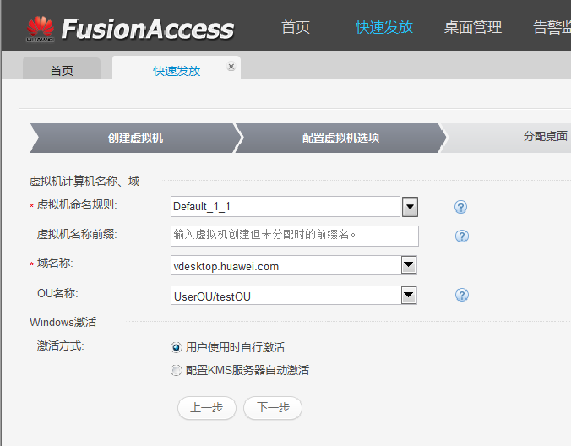
桌面发放 - 快速发放（配置虚拟机选项）
第二步，配置虚拟机选项。
Notes:
管理员需要选择必选项，虚拟机命名规则和域；可以根据需要选择OU或者启动Windows激活。

Slide 25
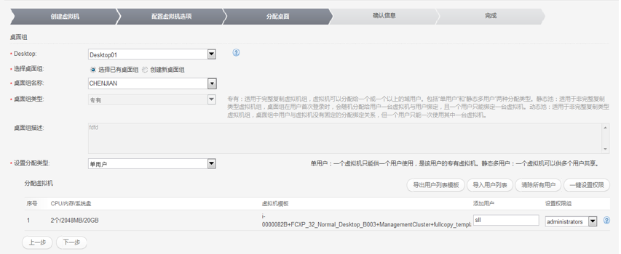
桌面发放 - 快速发放（分配桌面）
第三步，分配桌面。
Notes:
管理员为创建好的虚拟机指定用户

Slide 26
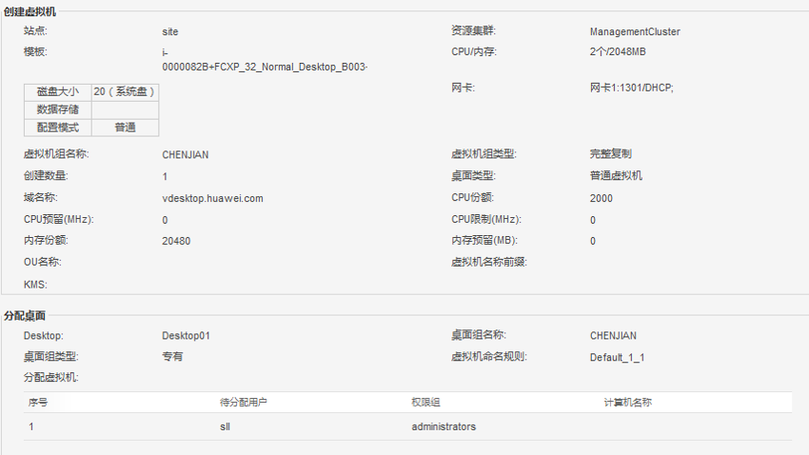
桌面发放 - 快速发放（确认信息）
第四步，确认信息。
Notes:
管理员确认选择的参数，分配的人员是否正确，确认后提交即可。

Slide 27
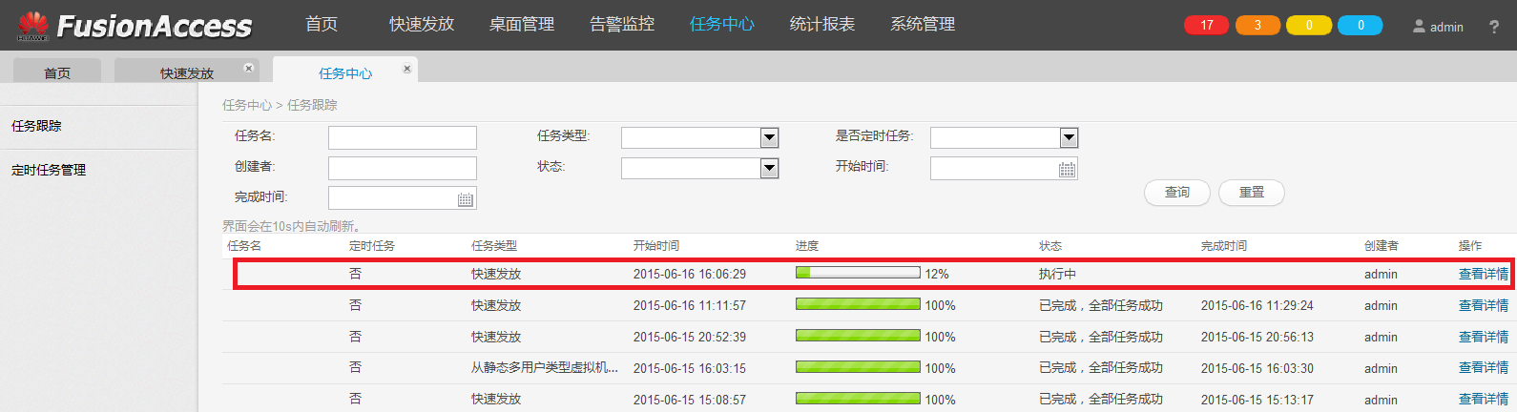
桌面发放 - 快速发放（任务查看）
管理员可以在“任务中心”查看任务进度，也可以查看任务详情。

Slide 28
模板制作
桌面发放
桌面管理

Slide 29
修改虚拟机规格 (1/2)
在FusionAccess的桌面管理->所有计算机中找到将要修改的虚拟机，记录虚拟机名称或虚拟机ID。
登录FusionCompute，进入虚拟机列表，通过虚拟机名称或虚拟机ID查找到要更改的虚拟机。
虚拟机管理页面修改虚拟机硬件参数。
重启虚拟机。

Slide 30

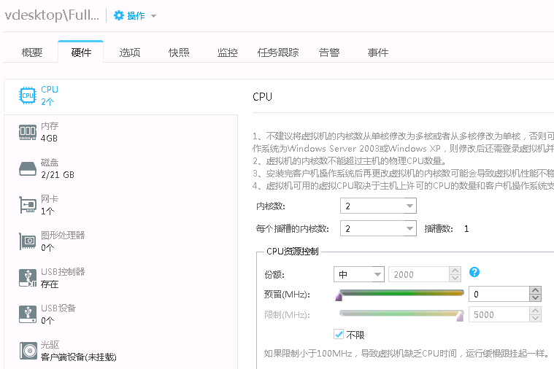
修改虚拟机规格 (2/2)

Slide 31
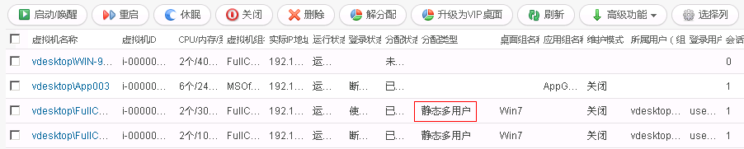
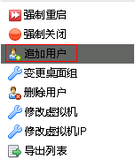

追加虚拟机用户
“分配类型”是“静态多用户”的虚拟机才能进行追加用户操作。
2
1
3
4
5

Slide 32
升级普通桌面为VIP桌面 (1/2)
只有已分配的完整复制、链接克隆和全内存虚拟机才能升级为VIP桌面。
VIP桌面的资源保障和实时看护策略针对FusionAccess系统中所有的VIP虚拟机，推荐保持为默认值。
Notes:
在普通办公场景下，所有虚拟机的资源请求优先级相同。在一些特定场景下，部分虚拟桌面需要优先保障资源供给，此时可将普通桌面升级为VIP桌面，并提供CPU、内存资源的保障，以及虚拟机状态的实时看护，让用户享受更优质的桌面使用体验。管理员可根据实际诉求便捷的将普通桌面升级为VIP桌面。

Slide 33
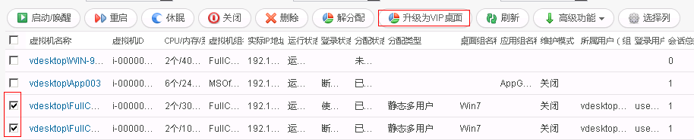
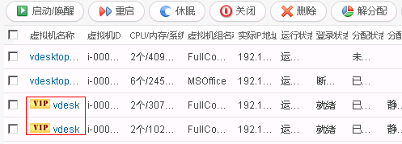
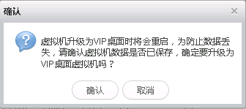
升级普通桌面为VIP桌面 (2/2)
2
1
3
Notes:
在普通办公场景下，所有虚拟机的资源请求优先级相同。在一些特定场景下，部分虚拟桌面需要优先保障资源供给，此时可将普通桌面升级为VIP桌面，并提供CPU、内存资源的保障，以及虚拟机状态的实时看护，让用户享受更优质的桌面使用体验。管理员可根据实际诉求便捷的将普通桌面升级为VIP桌面。

Slide 34
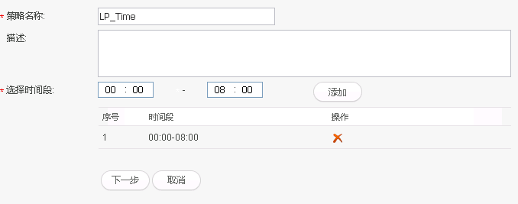
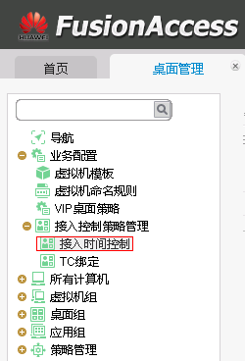
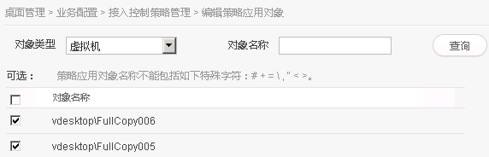
设置用户接入控制策略
用户接入控制策略主要包括：
基于时间段的访问控制策略
TC绑定
设置禁止虚拟机被访问的时间段。
选择策略应用的对象。
Notes:
在普通模式下，无需设置用户接入控制策略对用户虚拟机进行接入限制和控制。当在信息安全级别高的场景下，即企业从安全角度出发，要求保护部分虚拟机中的敏感信息时，可以通过设置用户接入的控制策略，限制用户访问接入虚拟机的时间、IP地址、用户帐号和访问地点等，限定了用户只能在固定地点或固定时间段或通过固定终端访问固定虚拟机，从而保证了虚拟机中信息的安全性。
用户接入控制策略主要包括：
基于时间段的访问控制策略：管理员可根据需要设定多个时间段，并指定在这些时间内禁止某些对象登录虚拟机。
TC绑定：配置用户和TC的绑定关系，用户只能使用绑定的TC才能登录虚拟机，非指定的TC将无法访问虚拟机，从而保证了虚拟机中敏感信息的安全性。管理员可将用户或TC分组，实现用户组和TC组的批量绑定，简化管理员的录入操作。

Slide 35
还原虚拟机系统 (1/2)
强制将链接克隆虚拟机的系统还原到初始状态。
只有“运行状态”为“运行中”或“已停止”，“分配状态”为“已分配”并且“登录状态”不为“使用中”的链接克隆虚拟机，才允许进行还原系统的操作。
可以针对单台虚拟机、虚拟机组或桌面组进行还原。

Slide 36
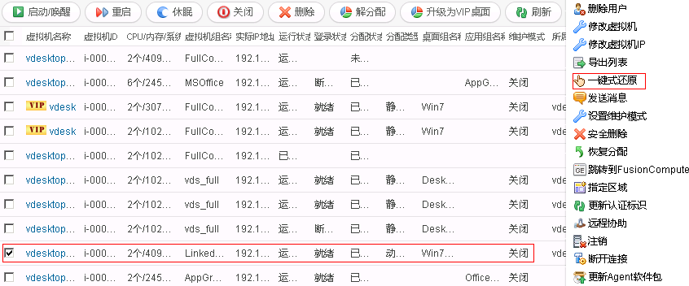
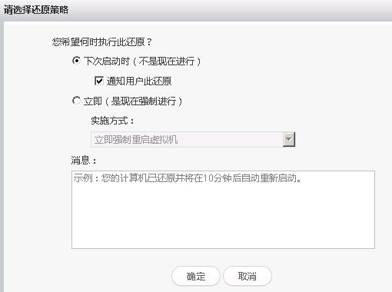
还原虚拟机系统 (2/2)

Slide 37

虚拟桌面模板创建流程
虚拟桌面快速发放流程
桌面管理方法

Slide 38
制作桌面模板需要以下哪个文件？（ ）
FusionAccess_Linux_Installer_xxxxx.iso
FusionAccess_LinuxDesktop_xxxxx.iso
FusionAccess_Windows_Installer_xxxxx.iso
FusionAccess_WindowsDesktop_xxxxx.iso
使用快速发放方式发放的虚拟桌面，不需要虚拟机模板制作步骤。
TRUE
FALSE
Notes:
参考答案：
C
B

